Slide 1

院校名称：重庆邮电大学
战队名称：重邮1队
参赛人员：李德辉、郭远鹏、林兴

Slide 2
一、 团队介绍
二、 赛题理解
三、 解题思路
四、 心得体会

Slide 3
一、学校介绍

Slide 4

重庆邮电大学计算机/AI学院概况
计算机科学与技术学院（2001）/人工智能学院（2018）
智能信息处理重庆市高校创新团队（2010）
计算智能重庆市重点实验室（2011）
重庆市移动互联网数据应用工程技术研究中心（2015）
大数据智能计算示范型国家国际科技合作基地（2016）
重庆市大数据协同创新中心（2017）
图像认知重庆市重点实验室（2018）
空间大数据智能技术重庆市工程研究中心(2018)
计算机/AI学院现有专任教师100多人，博士导师25人，长江学者特聘教授1人。共有计算机科学与技术、网络工程、智能科学与技术、空间信息与数字技术、数据科学与大数据技术5个专业，其中人工智能学院下设智能科学与技术、数据科学与大数据技术2个专业，本科生年招生规模约260余人。

Slide 5
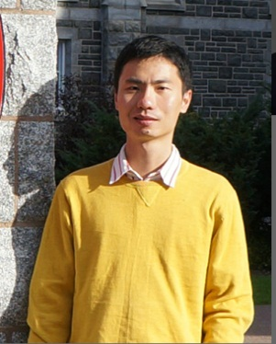
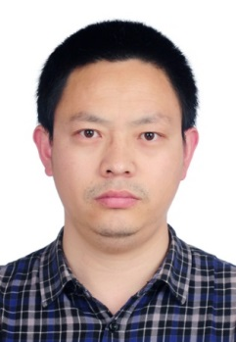
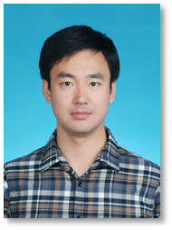



数据工程与可视计算重点实验室简介
王 进
秦红星
邓 欣
陈乔松
孙开伟
李智星
教 授
教 授
副教授
副教授
讲 师
阿里达摩院 研究员
数据挖掘
数据可视化
认知计算
图像处理
数据挖掘
NLP
数据工程与可视计算重点实验室主任王进博士，副主任秦红星、邓欣博士，现有教授2人，副教授4人，讲师6人。实验室主要从事行业大数据挖掘与机器学习、数据可视化、计算机图形学、自然语言处理等领域的研究工作，已在ACM TOG、IEEE TKDE等国际、国内期刊和学术会议上发表论文200多篇，授权专利22项。

Slide 6
二、赛题理解

Slide 7
赛题背景
近年来，“大数据”这个概念突然火爆起来，成为业界人士舌尖上滚烫的话题。在全球范围内，运用大数据推动经济发展、完善社会治理、提升政府服务和监管能力成为趋势，有关发达国家相继制定实施大数据战略性文件，大力推动大数据发展和应用。目前，我国互联网、移动互联网用户规模居全球第一，拥有丰富的数据资源和应用市场优势，大数据部分关键技术研发取得突破，涌现出一批互联网创新企业和创新应用，一些地方政府已启动大数据相关工作。坚持创新驱动发展，加快大数据部署，深化大数据应用，已成为稳增长、促改革、调结构、惠民生和推动政府治理能力现代化的内在需要和必然选择

Slide 8
任务：
了解真实的大数据市场人才缺口情况，采用大数据技术，收集并分析就业市场的相关信息，并最终得出分析报告。

Slide 9
三、解题思路
首先需要使用scarpy 招聘网上爬取所有职位信息存入Mysql数据库（如果数据非常大，则需要搭建HDFS分布式文件系统，将数据存入HDFS），本赛题数据规模偏小，所以选择本地Mysql数据库作为存储系统。然后对数据进行基本的统计分析，这里使用PySpark分布式并行计算分析，即将3台虚拟机搭建为一个Spark计算集群。为了更好的查看数据分析的结果，便需要使用到数据可视化技术，学习并对比echarts、D3、pyecharts和Matplotlib等可视化技术，发现echart技术作图结果更加美观，容易理解，所以选择pyecharts作为数据可视化工具并作图。由于本任务数据为自然语言数据，想对数据进一步分析便需要使用nlp技术，这里用jieba分词对目标简历进行分词，再计算关键技能词语的词频，使用可视化技术进行多维度展示。对于简历和岗位匹配任务，先对简历的部分内容先进行必要的过滤操作（即对求职城市、最低学历、经验等公司和求职者的必要条件进行筛选过滤），将爬取的整个数据当作训练集，对提取的大数据技能关键词进行加权zho编码处理（比赛中我们用的N-HOT，即有该技能就赋权重为1，否则为0），使用knn（K最近邻算法）进行模型训练并调整模型参数，取出距离测试数据最近的10个招聘记录作为推荐职位。

Slide 10
利用爬虫技术来搜集招聘网站中的相关数据。
技术：python爬虫框架scrapy模拟浏览器请求目标页
xpath对html数据进行提取
pymysql操作数据库

Slide 11
利用PySpark技术提高效率和数据分析技术分析数据。
使用 map，distinct，filter，reduceByKey，count和collect等spark rdd 算子进行统计分析。
1.统计出公司性质及数量
2.统计出经验要求及数量
3.统计出公司规模及数量
4.统计出薪资10000~20000的公司占总体的百分比
5.统计一共有多少个工作地区
6.统计一共有多少种最低学历要求，出现最多的最低学历要求、数量及总体占比
7.统计公司性质最多的是什么，出现次数和总体占比
8.各城市需求量
...
...

Slide 12
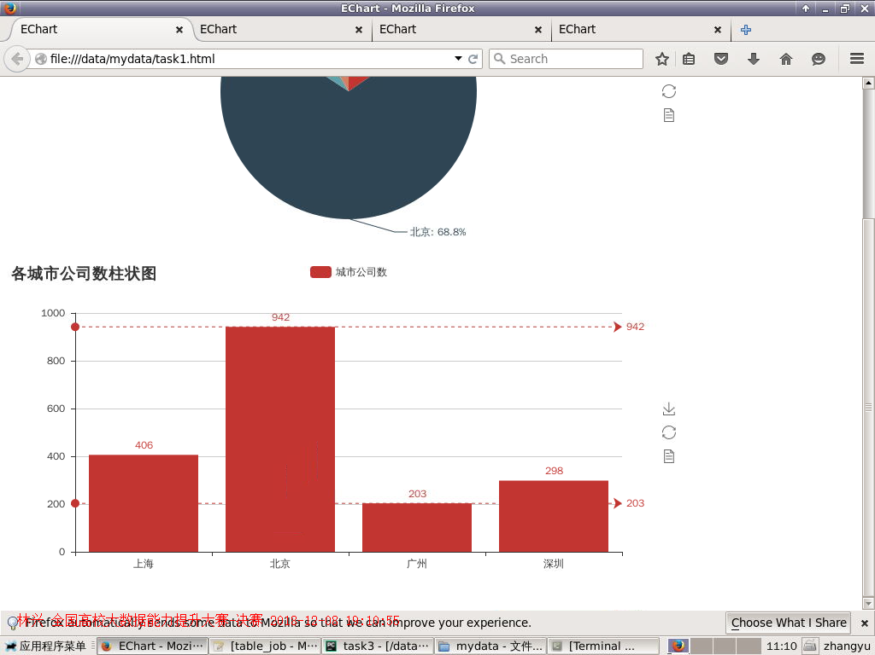
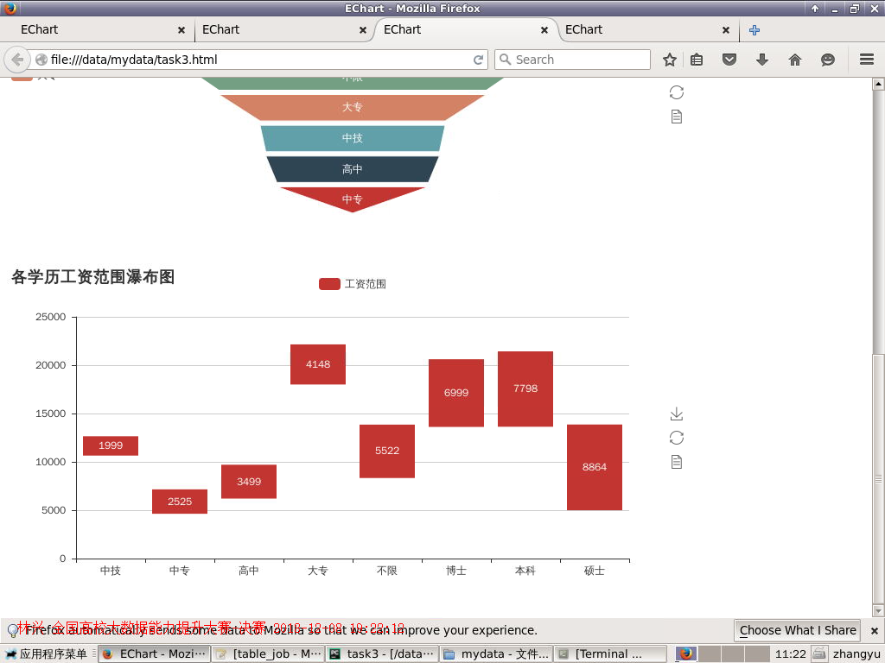
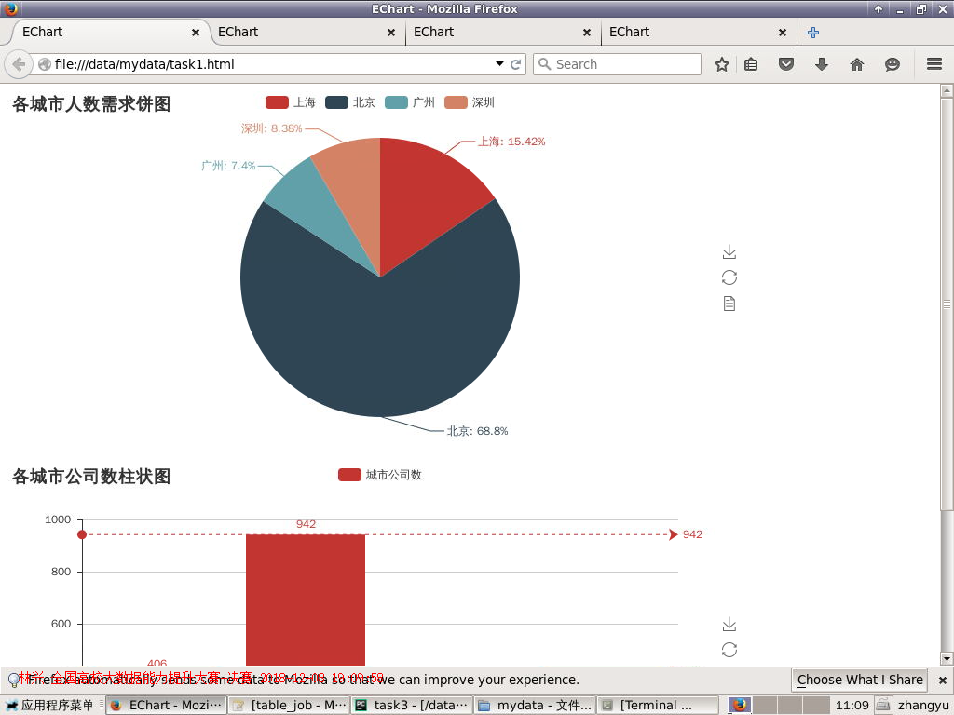
利用pyecharts可视化技术将分析结果进行可视化展示。

Slide 13
利用分词技术对岗位描述进行分词并对关键词完成词频统计。
技术：jieba分词、停用词处理、词频统计
提取各招聘信息的技能需求（多为英文如hadoop、spark、excel）

Slide 14
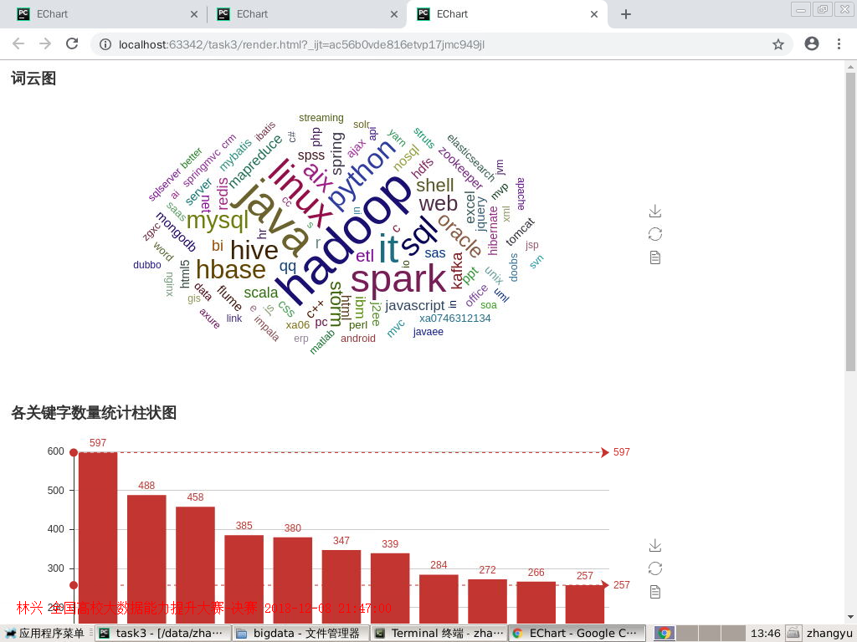
根据可视化结果大数据工作岗位需求最多的技能有hadoop、java、spark、linux、python等，Hadoop最为重要。

Slide 15
机器学习算法完成岗位推荐。
算法：条件筛选+KNN
距离计算方式：欧式距离

Slide 16
尝试过直接将所有数据作为训练集，对工资期望除1000、根据工作地点的平均工资排序编码、根据工作经验和学历的偏序大小关系编码。
经验证最后得到的结果可能会存在不满足公司条件或者应聘者要求的结果
于是我们先将硬性条件进行筛选（我们认为这样做比增大这几个属性的权重更有效zhe'j），再根据这部分数据构建训练集
 | 经验 | 学历 | 薪资 | ... | ...
招聘记录1 | 1 | 2（本科） | 16 | ... | ...
招聘记录2 | 2 | 3（硕士） | 14 | ... | ...

Slide 17
先筛选出符合经验、学历、工作地点、薪资要求等硬性要求的
 | Hadoop | Spark | python | excel | javascript | 距离
招聘数据一 | 1 | 0 | 1 | 0 | 0 | 1
招聘数据二 | 1 | 0 | 1 | 1 | 0 | 2
招聘数据三 | 1 | 1 | 0 | 0 | 0 | 3
符合条件的数据
测试数据 | 1 | 0 | 1 | 0 | 1

Slide 18
这种算法倾向于匹配出 需要的技能和会的技能项数完全匹配的数据，求职者会的技能匹配数多于或者少于要求的技能都会增大他们的距离。实际上会的技能多于要求的技能是没有关系的。赛后，我们想出了一种解决方案。
在计算距离的时候用训练集数据-测试数据，对每个字段间的差值加上一个正数后再做欧式距离计算。这样的话，如果会多余的技能，该技能的对距离的贡献会减小；如果该技能不满足需求，该技能对距离的贡献会增大。
训练数据 | 1 | 0
测试数据 | 0 | 1
处理后的差值 | 1-0+0.5=1.5 | 0-1+0.5=-0.5

Slide 19
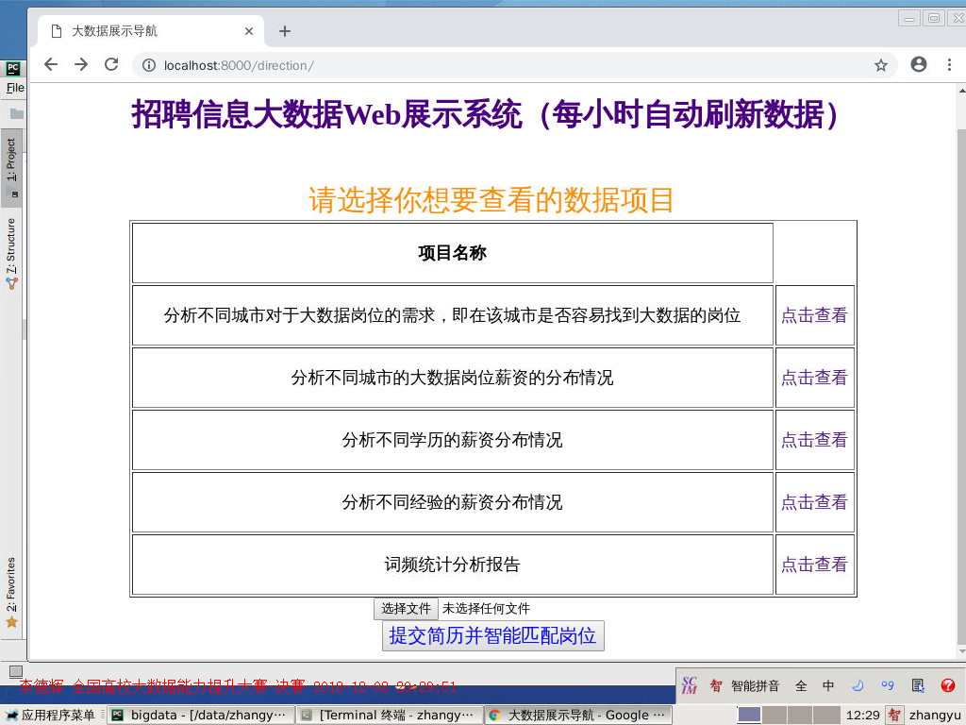
使用平台提供的Django汇总所有可视化和预测结果

Slide 20
四、心得体会
林兴：比赛期间从预赛到决赛，每天都能学会新的知识，对我帮助很大。很开心有这个机会参加这次比赛。章鱼大数据里面的组件都是安装好的，解决了之前学习大数据硬件资源不足、安装失败等问题，很方便。
李德辉：
郭远鹏：参加这次比赛受益匪浅，在伙伴们的互帮互助下，成功将理论知识运用到实战中，完成了一个很有意义的项目，就是如果应用大数据结合自己的简历筛选出最适合自己的应聘信息，这次宝贵经历我想无论是对以后直接就业还是升学都有着重大的意义。由于时间紧迫，比赛中也有许多idea没能来得及实现，希望赛后好好总结，给出最好的解决方

